Slide 1
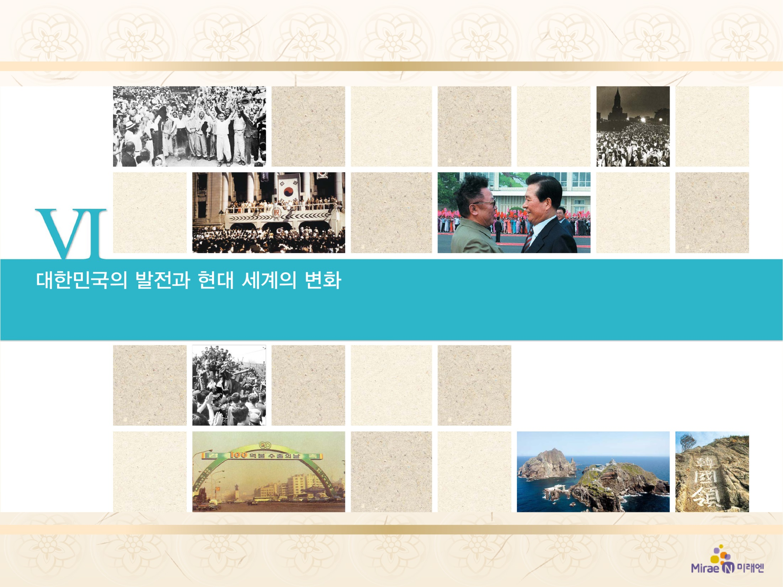
3. 고도성장과 사회·문화의 변화
한강의 기적, 그 빛과 그림자
1

Slide 2



경제 개발 5개년 계획의 지속적 추진으로 경제 성장과 수출 증가를 이룩할 수 있었음을 이해할 수 있다.
경제 발전에 나타난 구조적 문제점을 파악하고 석유 파동과 어떻게 관련되는지 이해할 수 있다.

Slide 3

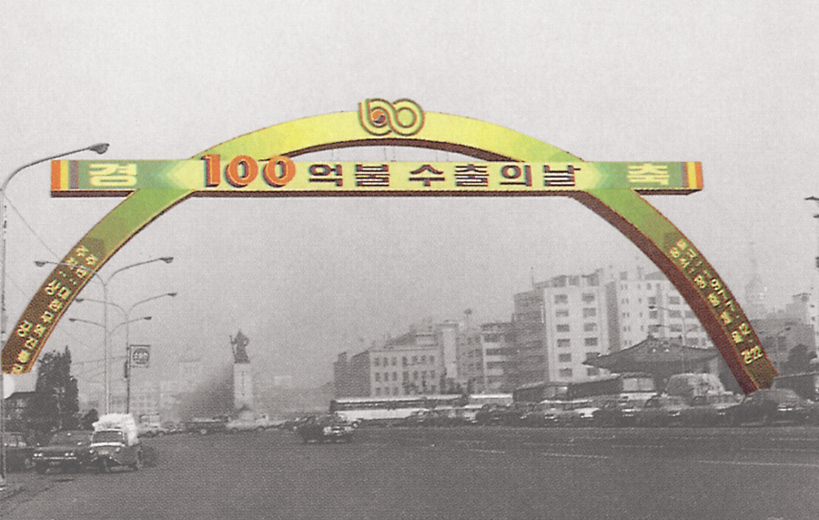
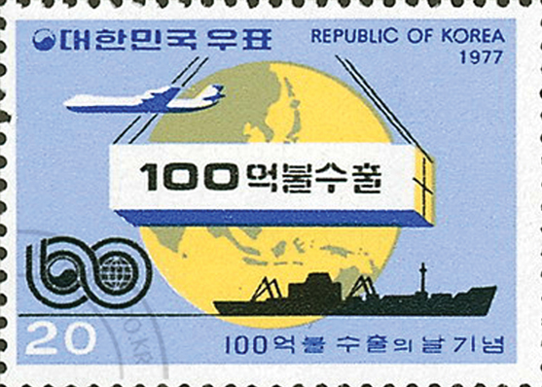
3. 고도성장과 사회·문화의 변화
한강의 기적, 그 빛과 그림자
(338쪽)
1

Slide 4

3. 고도성장과 사회·문화의 변화
한강의 기적, 그 빛과 그림자
(338쪽)
1
1. 제1,2차 경제 개발 5개년 계획
① 제1차 경제 개발 5개년 계획(1962~1966): 시멘트, 비료 등
수입을 대체할 수 있는 산업 육성 계획 → 자본 부족으로
성과를 거두지 못함 → 외자 유치, 노동 집약적 산업
(의류, 신발, 합판 등) 육성해 수출을 늘리는 방향으로
정책 전환
② 제2차 경제 개발 5개년 계획(1967~1971): 사회 간접 자본
확충(경부 고속 국도 등), 경공업 및 비료·시멘트·정유 산업
육성을 통한 산업 구조 개편에 주력 → 베트남 특수에
힘입어 빠른 경제 성장과 수출 증대

Slide 5
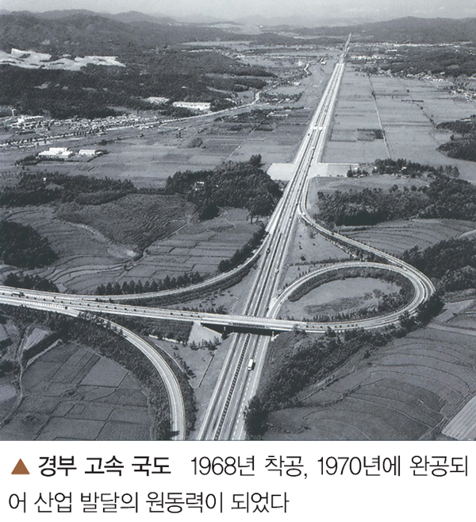
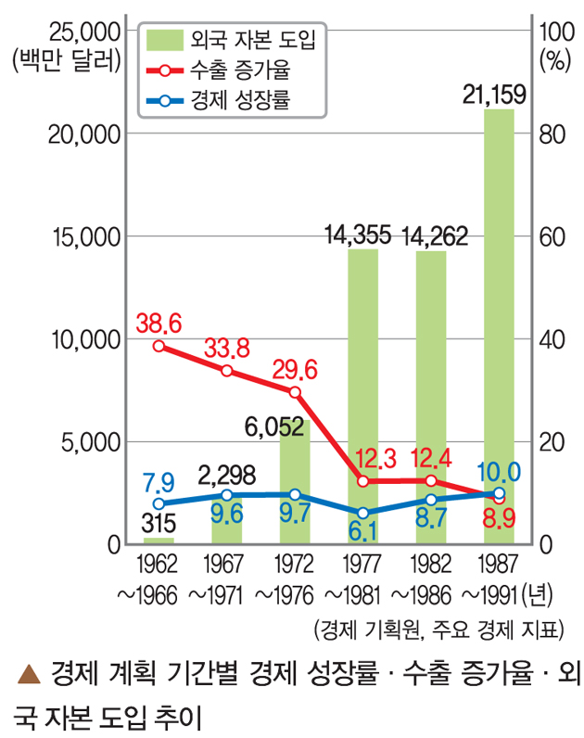
3. 고도성장과 사회·문화의 변화
한강의 기적, 그 빛과 그림자
(338쪽)
1
2. 외채 상환 부담 증가: 1960년대 말 국제 경기 악화, 수출
감소, 외채 누적, 사채 상황 부담 증가로 기업 부도 위기
직면 → 정부의 대기업 금융 혜택, 마산·창원에 자유 무역
단지 조성해 외국 기업 유치 → 노동자의 저임금 여전

Slide 6
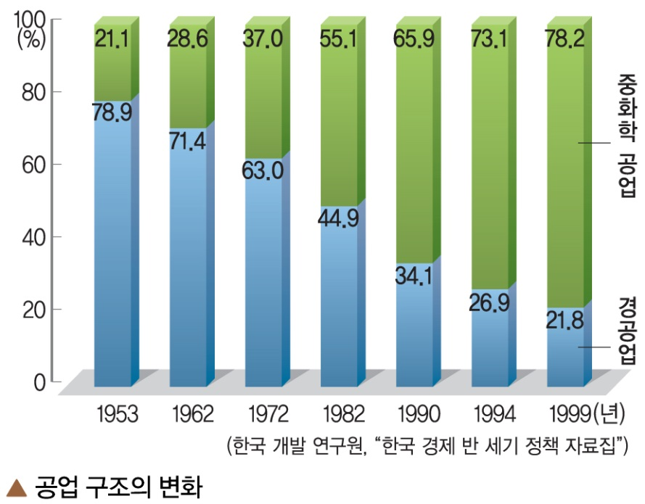
3. 고도성장과 사회·문화의 변화
한강의 기적, 그 빛과 그림자
(339쪽)
1
3. 제3·4차 경제 개발 5개년 계획(1972~1981)
① 중화학 공업 육성에 주력: 포항 제철을 중심으로 경상도
해안 지역에 대규모 중화학 공업 단지 건설
② 결과: 1차 산업의 비중 축소, 2·3차 산업의 비중 증가,
1970년대 말 중화학 공업 비중이 경공업 추월

Slide 7
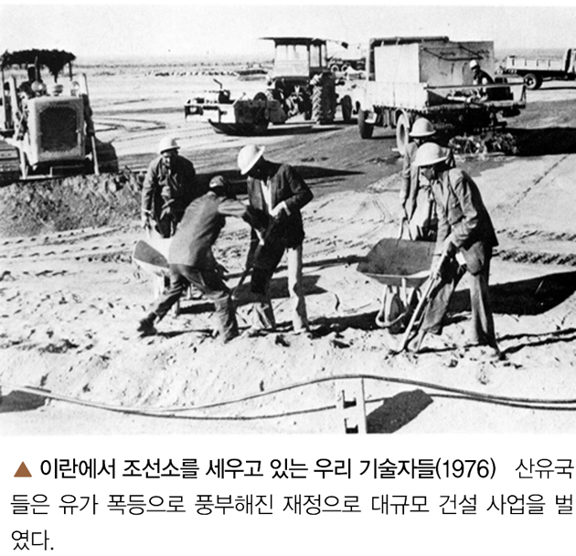
3. 고도성장과 사회·문화의 변화
한강의 기적, 그 빛과 그림자
(339쪽)
1
4. 제1, 2차 석유 파동에 따른 위기
① 원자재의 대외 의존도가 높은
우리 경제는 석유 파동으로
큰 시련을 겪음
② 제1차 석유 파동: 산유국들의
건설 투자에 우리 기업이 대거
참여함으로써 극복
③ 제2차 석유 파동: 한국 경제의
심각한 타격, 중화학 공업 과잉 투자로 국가 재정 어려움
가속, 박정희 정권 붕괴

Slide 8
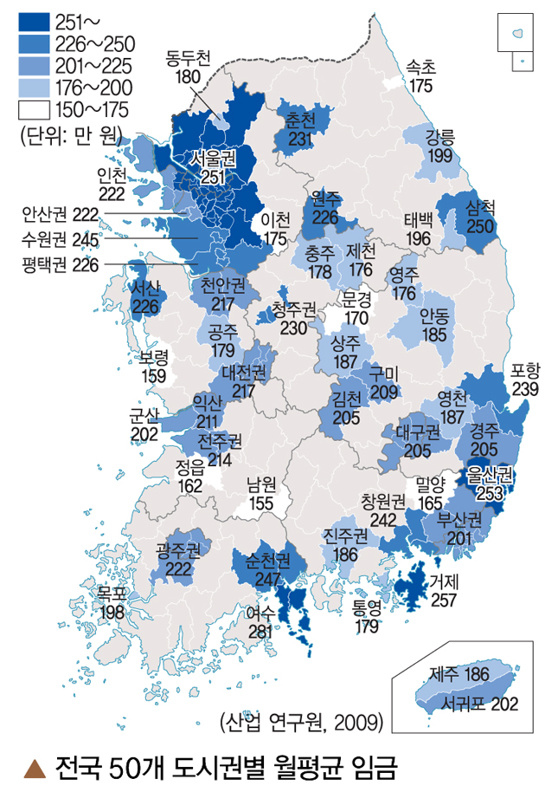
3. 고도성장과 사회·문화의 변화
한강의 기적, 그 빛과 그림자
(340쪽)
1
5. 고도성장의 혜택 편중
① 고도성장의 원동력: 수출 산업
적극 육성, 높은 교육열과 근면성을
지닌 국민의 값싼 노동력
② 구조적 문제점: 소득 분배 구조
악화, 노동자의 저임금, 지역 간
개발 불균형, 도시와 농어촌 간의
소득 격차

Slide 9
3. 고도성장과 사회·문화의 변화
한강의 기적, 그 빛과 그림자
(340쪽)
1
6. 구조적 취약성 심화
① 재벌 중심의 기업 문화 형성, 정경유착의 문제 발생
② 외자 유치를 통한 수출 주도형 경제 → 대외 의존도 심화,
1990년대 말 외환 위기

Slide 10

2
신자유주의와 한국
경제
입니다.

